Slide 1

Chapter 5: Synchronization
Operating System Concepts – 10th Edition
Silberschatz, Galvin and Gagne ©2018

Slide 2
Chapter 5: Synchronization
Background
The Critical-Section Problem
Peterson’s Solution
Synchronization Hardware
Semaphores
Classic Problems of Synchronization
Synchronization Examples

Slide 3
Objectives
เพื่อแนะนำปัญหาส่วนวิกฤต ซึ่งสามารถใช้วิธีแก้ปัญหาเพื่อให้มั่นใจว่าข้อมูลที่ใช้ร่วมกันมีความสอดคล้องกัน
To introduce the critical-section problem, whose solutions can be used to ensure the consistency of shared data
To present both software and hardware solutions of the critical-section
problem
เพื่อนำเสนอโซลูชันซอฟต์แวร์และฮาร์ดแวร์ของปัญหาส่วนวิกฤติ

Slide 4
Background
การเข้าถึงข้อมูลที่ใช้ร่วมกันพร้อมกันอาจส่งผลให้ข้อมูลไม่สอดคล้องกัน
Concurrent access to shared data may result in data inconsistency
Maintaining data consistency requires mechanisms to ensure the
orderly execution of cooperating processes
Suppose that we wanted to provide a solution to the consumer- producer problem that fills all the buffers. We can do so by having an integer count that keeps track of the number of full buffers. Initially, count is set to 0. It is incremented by the producer after it produces a new buffer and is decremented by the consumer after it consumes a buffer.
การรักษาความสอดคล้องของข้อมูลจำเป็นต้องมีกลไกเพื่อให้แน่ใจว่าการดำเนินการตามกระบวนการความร่วมมือเป็นไปอย่างเป็นระเบียบ
สมมติว่าเราต้องการนำเสนอวิธีแก้ไขปัญหาผู้บริโภค-ผู้ผลิตที่เติมเต็มบัฟเฟอร์ทั้งหมด เราสามารถทำได้โดยนับจำนวนเต็มเพื่อติดตามจำนวนบัฟเฟอร์เต็ม เริ่มแรก จำนวนจะถูกตั้งค่าเป็น 0 โดยผู้ผลิตจะเพิ่มขึ้นหลังจากที่สร้างบัฟเฟอร์ใหม่ และจะลดลงโดยผู้บริโภคหลังจากที่ใช้บัฟเฟอร์
increment : เพิ่มค่าขึ้น
decrement: ลดค่าลง

Slide 5
Producer
while (true) {
/* produce an item and put in nextProduced */ while (count == BUFFER_SIZE)
; // do nothing buffer [in] = nextProduced;
in = (in + 1) % BUFFER_SIZE;
count++;
}
ผลิตรายการและใส่ใน nextProduced

Slide 6
Consumer
while (true) {
while (count == 0)
; // do nothing nextConsumed = buffer[out];
out = (out + 1) % BUFFER_SIZE;
count--;
/* consume the item in nextConsumed
}
ใช้รายการใน nextConsumed

Slide 7


Race Condition
count++ could be implemented as
register1 = count register1 = register1 + 1 count = register1
count-- could be implemented as
register2 = count register2 = register2 - 1 count = register2
Consider this execution interleaving with “ c o u n t = 5” initially:
S0: producer execute register1 = count {register1 = 5}
S1: producer execute register1 = register1 + 1 {register1 = 6}
S2: consumer execute register2 = count
{register2 = 5}
{register2 = 4}
S3: consumer execute register2 = register2 - 1
S4: producer execute count = register1
{count = 6 }
{count = 4}
S5: consumer execute count = register2
interleaving:การแทรกสลับการทำงานของชุดคำสั่ง

Slide 8






Solution to Critical-Section Problem
แนวทางแก้ไขปัญหาส่วนวิกฤต
การยกเว้นร่วมกัน - หากกระบวนการ Pi กำลังดำเนินการในส่วนที่สำคัญ จะไม่มีกระบวนการอื่นใดที่สามารถดำเนินการในส่วนที่สำคัญได้
Mutual Exclusion - If process P_{i} is executing in its critical section, then no other processes can be executing in their critical sections (การห้ามอยู่พร้อม กัน)
Progress - If no process is executing in its critical section and there exist some processes that wish to enter their critical section, then the selection of the processes that will enter the critical section next cannot be postponed indefinitely (มีความก้าวหน้า )
Bounded Waiting - A bound must exist on the number of times that other processes are allowed to enter their critical sections after a process has made a request to enter its critical section and before that request is granted (รอคอยอย่างมีขอบเขต)
Assume that each process executes at a nonzero speed
No assumption concerning relative speed of the N processes
Critical section: เขตวิกฤต คือพื้นที่ process แต่ละตัวสามารถทำ การปรับปรุงเปลี่ยนแปลงค่าตัวแปรต่างๆ ของprocess โดยไม่มี process อื่นเข้ามาเกี่ยวข้องในพื้นที่นี้
ความคืบหน้า - หากไม่มีกระบวนการใดดำเนินการในส่วนวิกฤติและมีกระบวนการบางอย่างที่ต้องการเข้าสู่ส่วนวิกฤติ ดังนั้นการเลือกกระบวนการที่จะเข้าสู่ส่วนวิกฤติถัดไปจะไม่สามารถเลื่อนออกไปได้อย่างไม่มีกำหนด
การรอแบบมีขอบเขต - ต้องมีขอบเขตตามจำนวนครั้งที่กระบวนการอื่นได้รับ
อนุญาตให้เข้าสู่ส่วนที่สำคัญของตน หลังจากที่กระบวนการได้ส่งคำขอเพื่อเข้าสู่
ส่วนที่สำคัญและก่อนที่จะได้รับคำขอนั้น
สมมติว่าแต่ละกระบวนการดำเนินการด้วยความเร็วที่ไม่ใช่ศูนย์
ไม่มีสมมติฐานเกี่ยวกับความเร็วสัมพัทธ์ของกระบวนการ N
exist: ยังปรากฏอยู่ , คงอยู่ postponed: ปฏิเสธ
indefinitely : ไม่แน่นอน granted:ได้รับการอนุญาตแล้ว

Slide 9



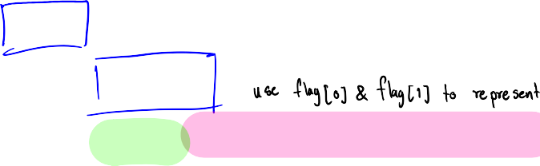


Peterson’s Solution
โซลูชันสองกระบวนการ
Two process solution (เป็นวิธีที่ใช้กับ 2 process )
Assume that the LOAD and STORE instructions are atomic; that is, cannot be interrupted.
The two processes share two variables:
int turn;
Boolean flag[2]
The variable turn indicates whose turn it is to enter the critical section.
The flag array is used to indicate if a process is ready to enter the
critical section. flag[i] = true implies that process P_{i} is ready!
สมมติว่าคำสั่ง LOAD และ STORE เป็นแบบอะตอมมิก นั่นคือไม่สามารถขัดจังหวะได้
กระบวนการทั้งสองใช้ตัวแปรสองตัวร่วมกัน:
การหมุนของตัวแปรบ่งชี้ว่าตาของใครที่จะเข้าสู่ส่วนวิกฤติ
อาร์เรย์แฟล็กใช้เพื่อระบุว่ากระบวนการพร้อมที่จะเข้าสู่ส่วนวิกฤติหรือไม่ flag[i] = true หมายความว่ากระบวนการ Pi พร้อมแล้ว!

Slide 10









Algorithm for Process P_{i}
มุ่งประเด็นไปที่ ช่วงเวลาหนึ่งมี 2 process เท่านั้น
do {
flag[i] = TRUE;
turn = j;
while (flag[j] && turn == j);
critical section
flag[i] = FALSE;
remainder section
} while (TRUE);
ส่วนที่เหลือ
i: current process j: other process

Slide 11

Synchronization Hardware
หลายระบบให้การสนับสนุนฮาร์ดแวร์สำหรับโค้ดส่วนสำคัญ
Many systems provide hardware support for critical section code
Uniprocessors – could disable interrupts
Currently running code would execute without preemption
Generally too inefficient on multiprocessor systems
 Operating systems using this not broadly scalable
Modern machines provide special atomic hardware instructions
Uniprocessors – สามารถปิดการใช้งานการขัดจังหวะได้
รหัสที่รันอยู่ในปัจจุบันจะดำเนินการโดยไม่มีการจองล่วงหน้า
โดยทั่วไปแล้วระบบมัลติโปรเซสเซอร์ไม่มีประสิทธิภาพเกินไป
ระบบปฏิบัติการที่ใช้สิ่งนี้ไม่สามารถปรับขนาดได้ในวงกว้าง
เครื่องจักรสมัยใหม่ให้คำแนะนำพิเศษเกี่ยวกับฮาร์ดแวร์ของอะตอม
อะตอม = ไม่หยุดชะงัก
 A
tomic = non-interruptable
ทดสอบคำในหน่วยความจำและตั้งค่า
Either test memory word and set value
Or swap contents of two memory words
หรือสลับเนื้อหาของคำในหน่วยความจำสองคำ
Uniprocessor : โปรเซสเซอร์ตัวเดียว

Slide 12

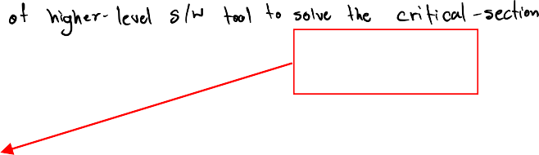

Solution to Critical-section Problem Using Locks
แนวทางแก้ไขปัญหาส่วนวิกฤตโดยใช้ระบบล็อค
ต้องการล๊อค
do {
acquire lock
critical section
release lock
ปลดล๊อค
remainder section
} while (TRUE);

Slide 13















Semaphore
เครื่องมือการซิงโครไนซ์ที่ไม่ต้องรอยุ่ง
Synchronization tool that does not require busy waiting (ไม่ต้องการการรอคอยที่มาก)
Semaphore S – integer variable
Two standard operations modify S: wait() and signal()
Originally called P() and V()
Less complicated
Can only be accessed via two indivisible (atomic) operations มี 2 การดำเนินการที่ทำกับ Semaphore
wait (S) {
while S <= 0
; // no-op S--;
}
signal (S) {
S++;
}
เซมาฟอร์ S – ตัวแปรจำนวนเต็ม
การดำเนินการมาตรฐานสองประการแก้ไข S: wait() และ signal()
เดิมเรียกว่า P() และ V()
ซับซ้อนน้อยลง
สามารถเข้าถึงได้ผ่านการดำเนินการที่แบ่งแยกไม่ได้ (อะตอมมิก) สองรายการเท่านั้น

Slide 14









Semaphore as General Synchronization Tool
เซมาฟอร์เป็นเครื่องมือการซิงโครไนซ์ทั่วไป
การนับเซมาฟอร์ – ค่าจำนวนเต็มสามารถครอบคลุมโดเมนที่ไม่จำกัด
Counting semaphore – integer value can range over an unrestricted domain
Binary semaphore – integer value can range only between 0 and 1; can be simpler to implement
Also known as mutex locks
เซมาฟอร์ไบนารี - ค่าจำนวนเต็มสามารถอยู่ในช่วงระหว่าง 0 ถึง 1 เท่านั้น สามารถนำไปใช้ได้ง่ายกว่า
เรียกอีกอย่างว่าล็อค mutex
สามารถใช้เซมาฟอร์นับ S เป็นเซมาฟอร์ไบนารีได้
Can implement a counting semaphore S as a binary semaphore
Provides mutual exclusion
Semaphore mutex; // initialized to 1 do {
จัดให้มีการยกเว้นร่วมกัน
wait (mutex):
while mutex≤ 0 do no-op; mutex--;
wait (mutex);
// Critical Section
signal (mutex);
// remainder section
} while (TRUE);
signal (mutex):
mutex++;

Slide 15






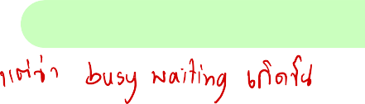

Semaphore Implementation
การใช้งานเซมาฟอร์
ต้องรับประกันว่าไม่มีสองกระบวนการใดที่สามารถดำเนินการรอ () และส่งสัญญาณ () บนเซมาฟอร์เดียวกันในเวลาเดียวกันได้
Must guarantee that no two processes can execute wait () and signal () on the same semaphore at the same time
Thus, implementation becomes the critical section problem where the
wait and signal code are placed in the crtical section.
Could now have busy waiting in critical section implementation
But implementation code is short
Little busy waiting if critical section rarely occupied
Note that applications may spend lots of time in critical sections and
therefore this is not a good solution.
ดังนั้นการนำไปปฏิบัติจึงกลายเป็นปัญหาส่วนวิกฤตโดยที่รหัสการรอและสัญญาณถูกวางไว้ในส่วนวิกฤต
ตอนนี้อาจยุ่งกับการรอคอยในการใช้งานส่วนสำคัญ
แต่รหัสการใช้งานนั้นสั้น
การรอยุ่งนิดหน่อยหากส่วนสำคัญไม่ค่อยมีคนอยู่
โปรดทราบว่าแอปพลิเคชันอาจใช้เวลามากในส่วนที่สำคัญ ดังนั้นนี่จึงไม่ใช่วิธีแก้ปัญหาที่ดี

Slide 16

Semaphore Implementation with no Busy waiting
การใช้งาน Semaphore โดยไม่ต้องรอยุ่ง
แต่ละเซมาฟอร์จะมีคิวรอที่เกี่ยวข้องกัน แต่ละรายการในคิวรอจะมีรายการข้อมูลสองรายการ:
With each semaphore there is an associated waiting queue.
Each entry in a e has two data items:
waiting queu
ค่า (ประเภทจำนวนเต็ม)
value (of type integer)
pointer to next record in the list
Two operations:
block – place the process invoking the operation on the appropriate waiting queue. (ให้เข้าไปรอในคิวยังไม่ทำงาน)
wakeup – remove one of processes in the waiting queue and place it in the ready queue. (นำออกจากคิวเพื่อรอทำงาน)
ตัวชี้ไปยังบันทึกถัดไปในรายการ
สองการดำเนินงาน:
บล็อก – วางกระบวนการที่เรียกใช้การดำเนินการบนคิวการรอที่เหมาะสม
wakeup – ลบกระบวนการหนึ่งในคิวที่รอออกและวางไว้ในคิวที่พร้อม

Slide 17






Semaphore Implementation with no Busy waiting (Cont.)
การใช้งาน Semaphore โดยไม่ต้องรอยุ่ง
Implementation of wait:
ค่า value อาจติดลบได้แสดงให้เห็นว่า มี process รอคอย semaphore
wait(semaphore *S) {
S->value--;
if (S->value < 0) {
add this process to S->list; block();
}
}
Implementation of signal:
signal(semaphore *S) {
S->value++;
if (S->value <= 0) {
remove a process P from S->list; wakeup(P);
}
}

Slide 18


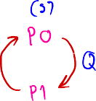
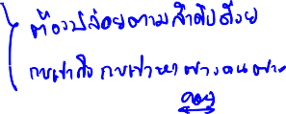
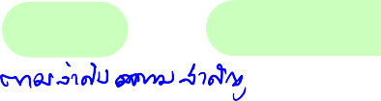


Deadlock and Starvation
การหยุดชะงักและความอดอยาก
การใช้ semaphore อาจทำให้เกิดเหตุการณ์ขึ้นได้ ดังนี้
Deadlock – two or more processes are waiting indefinitely for an event that can be caused by only one of the waiting processes
Let S and Q be two semaphores initialized to 1
การหยุดชะงัก – สองกระบวนการขึ้นไปกำลังรออย่างไม่มีกำหนดสำหรับเหตุการณ์ที่อาจเกิดจากกระบวนการรอเพียงกระบวนการเดียวเท่านั้น
ให้ S และ Q เป็นสองเซมาฟอร์เริ่มต้นที่ 1
P₀
wait (S);
P₁
wait (Q);
รอให้มี process หนึ่งทำคำสั่ง signal ก่อน จึงจะทำคำสั่ง wait ได้
wait (Q);
wait (S);
.
.
.
.
.
.
signal (S);
signal (Q);
signal (Q);
signal (S);
ความอดอยาก - การปิดกั้นอย่างไม่มีกำหนด กระบวนการอาจไม่ถูกลบออกจากคิวเซมาฟอร์ที่ถูกระงับไว้
Starvation – indefinite blocking. A process may never be removed from the semaphore queue in which it is suspended
Priority Inversion - Scheduling problem when lower-priority process holds a
lock needed by higher-priority process
การผกผันของลำดับความสำคัญ - ปัญหาการจัดกำหนดการเมื่อกระบวนการที่มีลำดับความสำคัญต่ำกว่าค้างล็อคที่จำเป็นสำหรับกระบวนการที่มีลำดับความสำคัญสูงกว่า

Slide 19
Classical Problems of Synchronization
ปัญหาคลาสสิกของการซิงโครไนซ์
Bounded-Buffer Problem
Readers and Writers Problem
Dining-Philosophers Problem

Slide 20
Bounded-Buffer Problem
N บัฟเฟอร์ แต่ละรายการสามารถเก็บได้หนึ่งรายการ
N buffers, each can hold one item
Semaphore mutex initialized to the value 1
Semaphore full initialized to the value 0
Semaphore empty initialized to the value N.
เซมาฟอร์ mutex เริ่มต้นเป็นค่า 1
เซมาฟอร์เต็มเตรียมใช้งานเป็นค่า 0
เซมาฟอร์ว่างเปล่าเตรียมใช้งานเป็นค่า N

Slide 21














Bounded Buffer Problem (Cont.)
โครงสร้างของกระบวนการผลิต
The structure of the p r od u cer process
do {
สร้างรายการใน nextp
// produce an item in nextp
wait (empty); wait (mutex);
Empty --
// add the item to the buffer
เพิ่มรายการลงในบัฟเฟอร์
signal (mutex);
signal (full);
Full ++
} while (TRUE);

Slide 22




Bounded Buffer Problem (Cont.)
โครงสร้างของกระบวนการผู้บริโภค
The structure of the consumer process
do {
Full --
wait (full); wait (mutex);
ลบรายการออกจากบัฟเฟอร์ไปยัง nextc
// remove an item from buffer to nextc
signal (mutex); signal (empty);
Empty ++
// consume the item in nextc
ใช้รายการใน nextc
} while (TRUE);

Slide 23


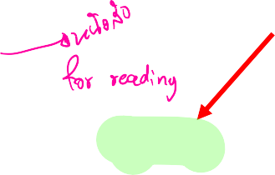


Readers-Writers Problem
-ใช้ข้อมูลร่วมกัน ผู้อ่านสามารถอ่าน (Reader) ข้อมูลร่วมกันได้หลายๆ คน
-ผู้เขียน (Writer) 1 คน สามารถเขียนข้อมูลได้ ณ ช่วงเวลาหนึ่ง โดยไม่มีผู้เขียนคนอื่นมาใช้ข้อมูลร่วม และห้ามผู้อ่านมาอ่านขณะที่เขียนอยู่
อาจทำให้เกิดปัญหา Starvation ได้ทั้งฝั่งผู้เขียน และฝั่งผู้อ่าน
A data set is shared among a number of concurrent processes
Readers – only read the data set; they do not perform any updates
Writers – can both r e a d and write
Problem – allow multiple readers to read at the same time. Only one single writer can access the shared data at th e s a m e time
ชุดข้อมูลจะถูกแชร์ระหว่างกระบวนการต่างๆ ที่เกิดขึ้นพร้อมกัน
ผู้อ่าน – อ่านเฉพาะชุดข้อมูล พวกเขาไม่ได้ทำการอัพเดตใด ๆ
นักเขียน - สามารถอ่านและเขียนได้
ปัญหา – อนุญาตให้ผู้อ่านหลายคนอ่านพร้อมกัน นักเขียนเพียงคนเดียวเท่านั้นที่สามารถเข้าถึงข้อมูลที่ใช้ร่วมกันได้ในเวลาเดียวกัน
ข้อมูลที่ใช้ร่วมกัน
Shared Data
ป้องกันตัวแปร readcount (ผู้อ่าน)
Data set
เซมาฟอร์ mutex เริ่มต้นเป็น 1
Semaphore mutex initialized to 1
ป้องกันผู้เขียน
เซ็นมาสำหรับ mutex เหตุการณ์เป็น 1
Semaphore wrt initialized to 1
Integer readcount initialized to 0
จำนวนการอ่านจำนวนเต็มเริ่มต้นเป็น 0

Slide 24


Readers-Writers Problem (Cont.)
โครงสร้างของกระบวนการเขียน
The structure of a writer process
- ผู้อ่านคนแรก และคนสุดท้าย จะต้องใช้ตัวแปร
wrt เพื่อทำให้การทำงานประสานกันได้กับผู้เขียน
do {
wait (w rt) ;
การเขียนจะดำเนินการ
// writing is performed
signal (wrt) ;
} while (TRUE);

Slide 25










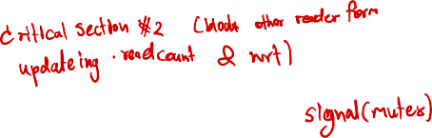
Readers-Writers Problem (Cont.)
โครงสร้างของกระบวนการอ่าน
The structure of a reader process
do {
หากผู้อ่านมีมากกว่า1 คน ถ้า
ผู้เขียนกำลังทำงานอยู่ ผู้อ่านคนที่ 2 จะรออยู่ โดยการตรวจสอบ ตวแปร mutex
wait (mutex) ;
readcount ++ ;
if (readcount == 1)
wait (wrt) ;
signal
(mutex)
การอ่านจะดำเนินการ
// reading is performed
wait (mutex) ; readcount - - ;
if (readcount == 0)
signal (wrt) ;
signal (mutex) ;
} while (TRUE);

Slide 26


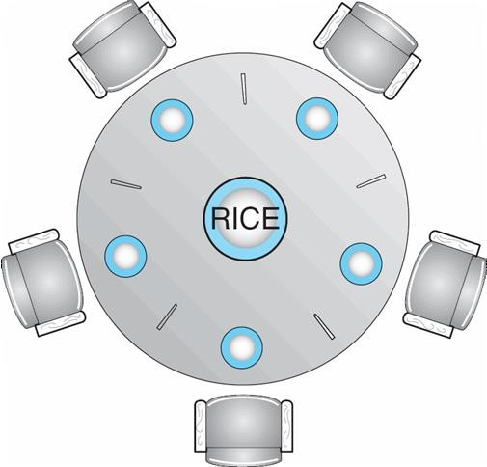

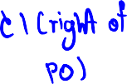





Dining-Philosophers Problem
ข้อมูลที่ใช้ร่วมกัน
■
Shared data
ชามข้าว (ชุดข้อมูล)
Bowl of rice (data set)
Semaphore chopstick [5] initialized to 1
ตะเกียบเซมาฟอร์ [5] เริ่มต้นเป็น 1

Slide 27










Dining-Philosophers Problem (Cont.)
โครงสร้างของปราชญ์
The structure of Philosopher i:
หยิบตะเกียบ ใช้
operation Wait
do {
wait ( chopstick[i] );
wait ( chopStick[ (i + 1) % 5] );
วางตะเกียบ ใช้
operation Signal
// eat
signal ( chopstick[i] );
signal (chopstick[ (i + 1) % 5] );
อาจเกิดปัญหา Deadlock ได้ หาก ทุกคนหิวพร้อมกัน แล้วหยิบ ตะเกียบข้างซ้ายเหมือนกันหมด
// think
} while (TRUE);

Slide 28
Dining-Philosophers Problem (Cont.)
- อาจเกิดปัญหา Deadlock ได้ หากทุกคนหิวพร้อมกัน แล้วหยิบตะเกียบข้างซ้ายเหมือนกันหมด
วิธิแก้ไขเพื่อเลี่ยงการเกิด Deadlock
* มีนักปราชญ์นั่งโต๊ะได้ไม่เกิน 4
* กำหนดให้จะหยิบตะเกียบได้ตะเกียบด้านซ้ายและขวาต้องวางทั้งคู่ (ขณะอยู่ใน
Critical-Section
* ใช้การสลับกัน เช่น ให้คนเลขคี่หยิบซ้ายก่อน ข้างขวา และให้คนเลขคู่ หยิบขวา ก่อน ข้างซ้าย
** อาจเกิดปัญหา starvation ได้หากแก้ไขไม่รัดกุม **

Slide 29
Problems with Semaphores
ปัญหาเกี่ยวกับเซมาฟอร์ส
การใช้การดำเนินการเซมาฟอร์ไม่ถูกต้อง
incorrect use of semaphore operations:
(การใช้ operation ของ semaphore ที่ไม่ถูกต้อง)
signal (mutex) …. wait (mutex) ทำให้ไม่เกิดคุณสมบัติ Mutual exclusion
wait (mutex) … wait (mutex)
ทำให้เกิดปัญหา Deadlock ได้เพราะไม่มีใครปลดล๊อค
การละเว้นการรอ (mutex) หรือสัญญาณ (mutex) (หรือทั้งสองอย่าง)
●
Omitting of wait (mutex) or signal (mutex) (or both)
มีการละเลยการใช้ operation wait() หรือ signal() หรือทั้งคู่ จึงทำให้กลไกการทำงานของ semaphore ไม่เข้าจังหวะกัน

Slide 30


Synchronization Examples
Solaris
Windows XP
Linux
Pthreads

Slide 31





Solaris Synchronization
การซิงโครไนซ์โซลาริส
ใช้การล็อคที่หลากหลายเพื่อรองรับการทำงานหลายอย่างพร้อมกัน มัลติเธรด (รวมถึงเธรดแบบเรียลไทม์) และการประมวลผลหลายตัว
Implements a variety of locks to support multitasking, multithreading (including real-time threads), and multiprocessing
ใช้ mutexes ที่ปรับเปลี่ยนได้เพื่อประสิทธิภาพในการปกป้องข้อมูลจากส่วนของโค้ดแบบสั้น
Uses adaptive mutexes for efficiency when protecting data from short code
segments
Uses condition variables and readers-writers locks when longer sections of code need access to data
Uses turnstiles to order the list of threads waiting to acquire either an adaptive mutex or reader-writer lock
ใช้ตัวแปรเงื่อนไขและตัวอ่านและผู้เขียนจะล็อกเมื่อส่วนที่ยาวขึ้นของโค้ดจำเป็นต้องเข้าถึงข้อมูล
ใช้ประตูหมุนเพื่อเรียงลำดับรายการเธรดที่รอรับ mutex แบบปรับได้หรือการล็อคตัวอ่าน-ผู้เขียน

Slide 32
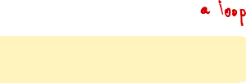


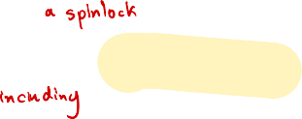
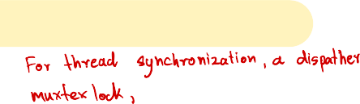
Windows XP Synchronization
การซิงโครไนซ์ Windows XP
ใช้มาสก์ขัดจังหวะเพื่อปกป้องการเข้าถึงทรัพยากรทั่วโลกบนระบบตัวประมวลผลเดียว
Uses interrupt masks to protect access to global resources on uniprocessor systems
Uses spinlocks on multiprocessor systems
Also provides dispatcher objects which may act as either mutexes and semaphores
Dispatcher objects may also provide events
An event acts much like a condition variable
ใช้สปินล็อคบนระบบมัลติโปรเซสเซอร์
ยังมีอ็อบเจ็กต์โปรแกรมเลือกจ่ายงานซึ่งอาจทำหน้าที่เป็น mutexes และเซมาฟอร์ด้วย
ออบเจ็กต์ Dispatcher อาจจัดให้มีกิจกรรมด้วย
เหตุการณ์ทำหน้าที่เหมือนกับตัวแปรเงื่อนไข

Slide 33



Linux Synchronization
การซิงโครไนซ์ลินุกซ์
Linux:
Prior to kernel Version 2.6, disables interrupts to implement short critical sections
Version 2.6 and later, fully preemptive
Linux provides:
semaphores
spin locks
ก่อนเคอร์เนลเวอร์ชัน 2.6 ให้ปิดใช้งานการขัดจังหวะเพื่อใช้ส่วนวิกฤตแบบสั้น
เวอร์ชัน 2.6 และใหม่กว่า ยึดเอาเสียก่อนโดยสมบูรณ์
ลินุกซ์จัดให้

Slide 34




Pthreads Synchronization
การซิงโครไนซ์ Pthreads
Pthreads API ไม่ขึ้นกับระบบปฏิบัติการ
Pthreads API is OS-independent
It provides:
mutex locks
condition variables
Non-portable extensions include:
read-write locks
s pin locks
มันมี:
ส่วนขยายที่ไม่สามารถพกพาได้ ได้แก่:

Slide 35
End of Chapter 5
Operating System Concepts – 10th Edition

